Slide 1
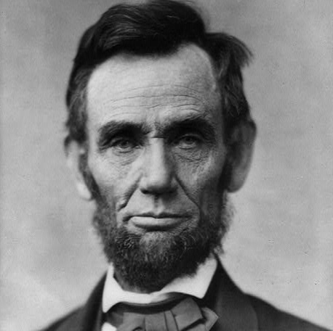
Unidad 8:
Guerra Civil
Lección 11:
Mirando hacia adelante
Notes:
Gardner, Alexander. President Abraham Lincoln, head-and-shoulders portrait, facing front. 1863. Photograph. https://www.loc.gov/item/2013649738/

Slide 2





Calentamiento
Sigue las instrucciones para completar tu calentamiento
Imagínatelo: Lee el escenario durante tu calentamiento
Preguntas a considerar: Elige al menos una pregunta a la que responder.
Habla con una pareja

Slide 3
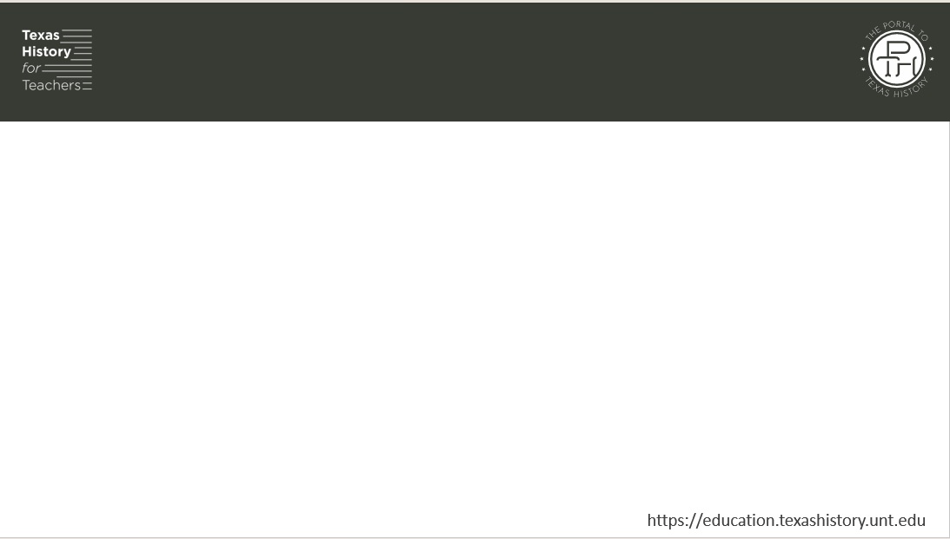
Comparte con la clase
Si yo fuera el presidente al final de la Guerra Civil, ___________________________

Slide 4

Pregunta esencial
Cómo planeó Abraham Lincoln afrontar el fin de la guerra y los estados sureños que se habían rebelado?

Slide 5

En la lección de hoy...
Analizaremos el Segundo Discurso de Investidura de Abraham Lincoln para determinar su enfoque para afrontar el fin de la Guerra Civil.
Leeré extractos del Segundo Discurso de Inauguración de Abraham Lincoln para hacer observaciones e inferencias sobre sus objetivos para el país tras la Guerra Civil.

Slide 6
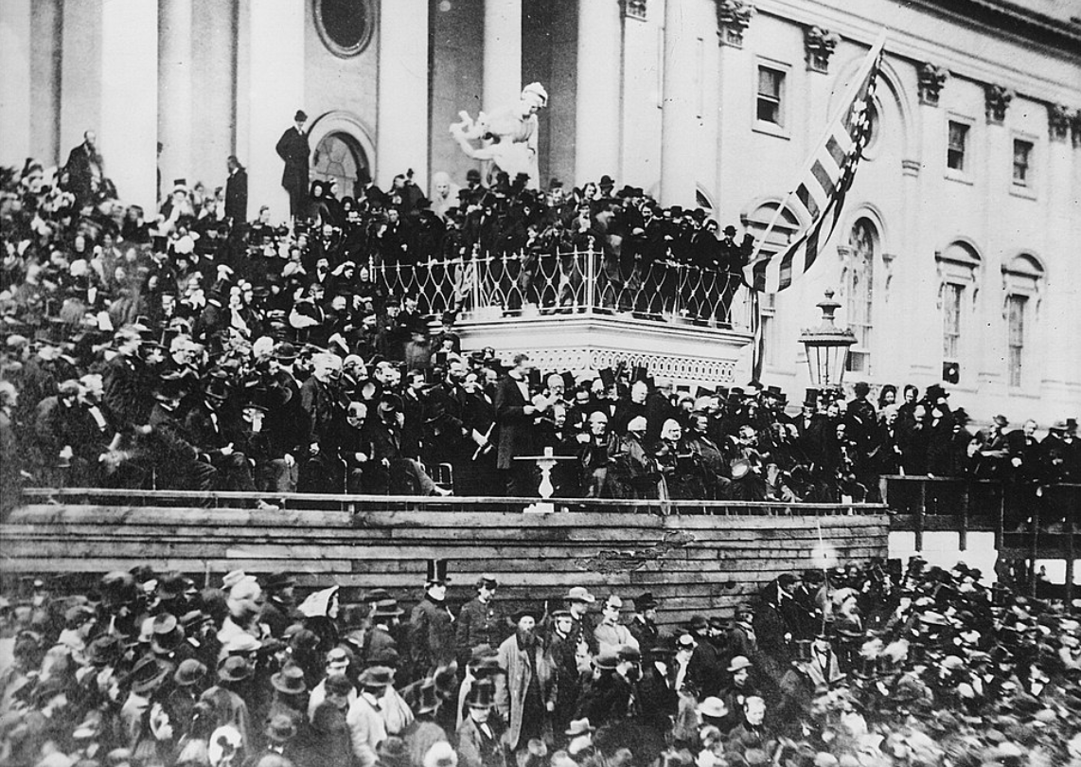
Segundo discurso inaugural de Lincoln
Fotografía tomada en el pórtico este del Capitolio de los Estados Unidos, 4 de marzo de 1865.
El presidente Lincoln está de pie en el centro del podio.
La Biblioteca del Congreso
Notes:
Gardner, Alexander, photographer. Lincoln's Second Inaugural. Washington D.C, None. [Between 1910 and 1920, from a photograph taken in 1865] Photograph. https://www.loc.gov/item/00650938/.

Slide 7
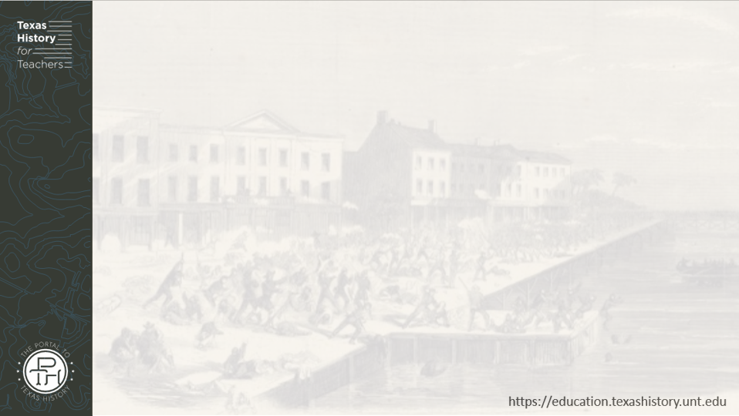
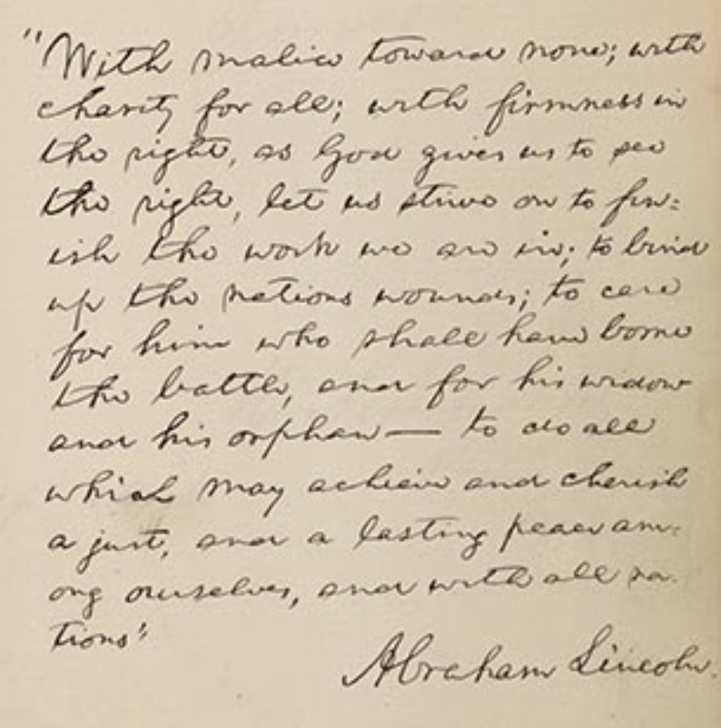
“Con malicia hacia nadie”
Lincoln escribió una parte de su Segundo Discurso Inaugural en un libro de autógrafos.
La Biblioteca del Congreso
Notes:
With Malice Toward None: The Abraham Lincoln Bicentennial Exhibition, Healing the Nation’s Wounds. The Library of Congress. Accessed September 2, 2025. https://www.loc.gov/exhibits/lincoln/healing-the-nations-wounds.html

Slide 8
Billete de salida
Sigue las instrucciones para completar tu ticket de salida
Imagínatelo: Lee el escenario durante tu calentamiento
Puntos de vista a considerar: Elige uno o ambos puntos de vista para registrar tu respuesta.
Habla con una pareja

Slide 9
Comparte con la clase 2
Un confederado sureño probablemente esperaría _____________
Un texano negro recién liberado probablemente esperaría ________

